Slide 1

AWS 개인 프로젝트
정 연 욱

Slide 2

목차
A table of contents
AWS Cloud
1
인프라 구성
AWS Cloud
2
인프라 구축
AWS Cloud
3
DB 복제
AWS Cloud
4
장애 조치

Slide 3


늘어나는 사용자 / 트래픽 관리 / 보안 장애 없는 서비스
이제는 아마존 클라우드 서비스로 관리!

Slide 4

1
인프라 구성

Slide 5










1
인프라 구성
인프라 구성
AWS Cloud
AWS Cloud
두 리전 간 이용자 증가로 각각 리전 간 웹서버 구축
서울(Seoul) 리전 웹서버 구축
싱가폴(Singapor) 리전 웹서버 구축
서울-싱가폴 전송게이트 Peering 설정
Singapore-VPC
Seoul-VPC
10.3.0.0/16
10.1.0.0/16
퍼블릭
퍼블릭
퍼블릭
DB는 Master / Slave Sarver 로 구분
Seoul Region (Master) 에서 CRUD
Singapore Region(Slave) 에서 Only Read
NAT
1.0/24
NAT
2.0/24
NAT
1.0/24
프라이빗3.0/24
프라이빗4.0/24
Global Accelator을 통해 리전과 리전을 연결하여 서비스
프라이빗 3.0/24
프라이빗 4.0/24
Web1
10.1.3.100
Web2
10.1.4.100
web1
10.3.3.100
Private Subnet에 ALB(Application Load Balancer)를 사용하여 웹서버 연결
Idc-seoul.internal 10.2.0.0/16
Idc-singapore.internal 10.4.0.0/16
Private Subnet에 ALB(Application Load Balancer)를 사용하여 웹서버 연결
DNSSrv(bind9)
DBSrv(Master)
DBSrv(Slave)
DNSSrv(bind9)
10.2.1.200
10.2.1.100
CGW(Vpn)
CGW(Vpn)
10.4.1.100
10.4.1.200
기업의 Idc 온프레미스 환경과 aws 클라우드 환경을 Transit Gateway 를 통해 VPN연결

Slide 6
2
인프라 구축

Slide 7
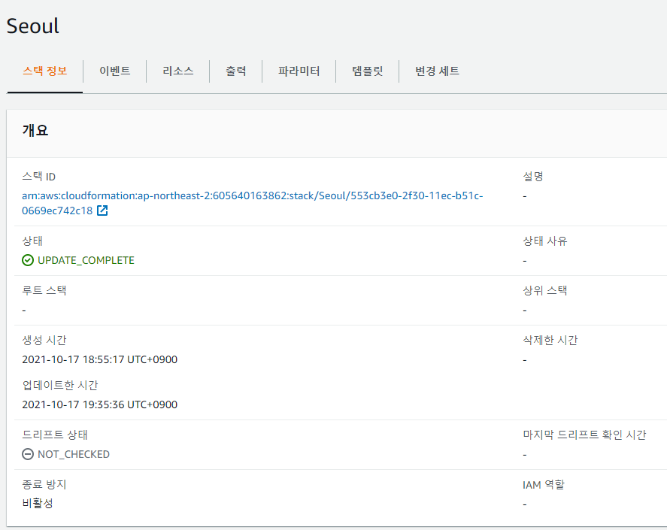
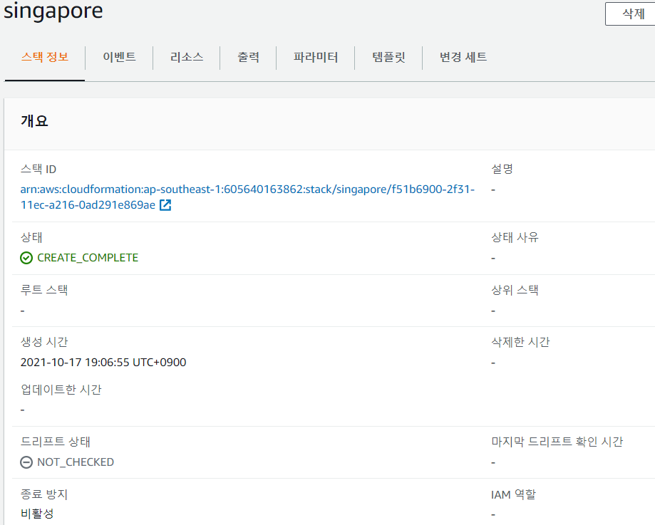
CloudFormation
SEOUL
Singapore

Slide 8
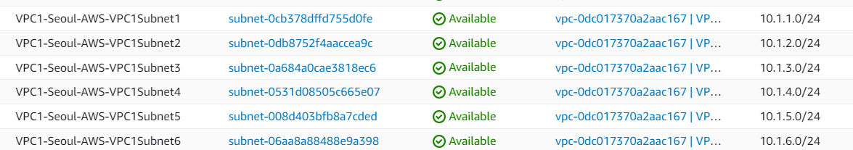
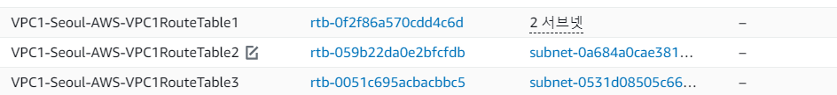
#SEOUL
#VPC
AWS Cloud
#Subnet
Seoul-VPC
10.1.0.0/16
퍼블릭
퍼블릭
NAT
1.0/24
NAT
2.0/24
프라이빗 3.0/24
프라이빗 4.0/24
Web1
10.1.3.100
Web2
10.1.4.100
#Routing Table
Idc-seoul.internal 10.2.0.0/16
DNSSrv(bind9)
DBSrv(Master)
10.2.1.200
10.2.1.100
CGW(Vpn)

Slide 9
#SEOUL
#TransitGateway
AWS Cloud
Seoul-VPC
10.1.0.0/16
#TGW Attachment
퍼블릭
퍼블릭
NAT
1.0/24
NAT
2.0/24
프라이빗 3.0/24
프라이빗 4.0/24
Web1
10.1.3.100
Web2
10.1.4.100
#TGW-RoutingTable
Idc-seoul.internal 10.2.0.0/16
DNSSrv(bind9)
DBSrv(Master)
10.2.1.200
10.2.1.100
CGW(Vpn)

Slide 10
#SEOUL
#IDC
AWS Cloud
Seoul-VPC
10.1.0.0/16
퍼블릭
퍼블릭
#IDC-Subnet
NAT
1.0/24
NAT
2.0/24
프라이빗 3.0/24
프라이빗 4.0/24
Web1
10.1.3.100
Web2
10.1.4.100
#IDC-RoutingTable
Idc-seoul.internal 10.2.0.0/16
# VPC-IDC -Connection
DNSSrv(bind9)
DBSrv(Master)
10.2.1.200
10.2.1.100
CGW(Vpn)

Slide 11
#SEOUL
#Application Load Balancer(ALB)
AWS Cloud
Seoul-VPC
10.1.0.0/16
퍼블릭
퍼블릭
#ALB Target Groups
NAT
1.0/24
NAT
2.0/24
프라이빗 3.0/24
프라이빗 4.0/24
Web1
10.1.3.100
Web2
10.1.4.100
#TGW-RoutingTable
Idc-seoul.internal 10.2.0.0/16
DNSSrv(bind9)
DBSrv(Master)
10.2.1.200
10.2.1.100
CGW(Vpn)

Slide 12
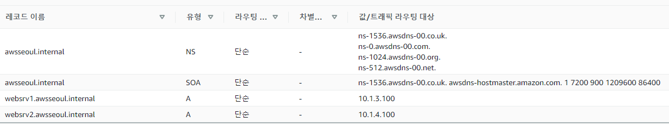
#SEOUL
#Route53
AWS Cloud
Seoul-VPC
10.1.0.0/16
퍼블릭
퍼블릭
NAT
1.0/24
NAT
2.0/24
#Route53 Hosting
프라이빗 3.0/24
프라이빗 4.0/24
Web1
10.1.3.100
Web2
10.1.4.100
Idc-seoul.internal 10.2.0.0/16
DNSSrv(bind9)
DBSrv(Master)
10.2.1.200
10.2.1.100
CGW(Vpn)

Slide 13
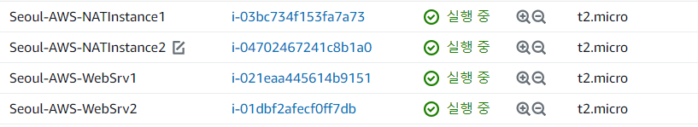

#SEOUL
#I Instance
AWS Cloud
Seoul-VPC
10.1.0.0/16
퍼블릭
퍼블릭
NAT
1.0/24
NAT
2.0/24
프라이빗 3.0/24
프라이빗 4.0/24
Web1
10.1.3.100
Web2
10.1.4.100
#I Instance
Idc-seoul.internal 10.2.0.0/16
DNSSrv(bind9)
DBSrv(Master)
10.2.1.200
10.2.1.100
CGW(Vpn)

Slide 14
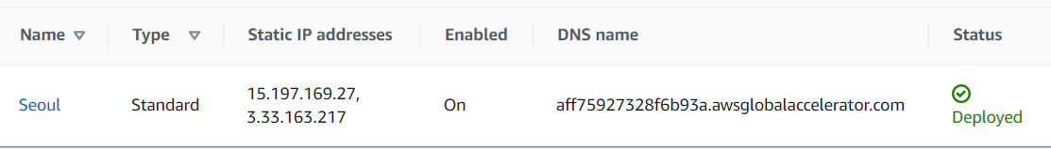

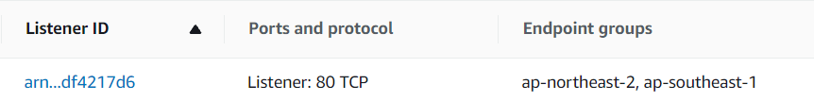
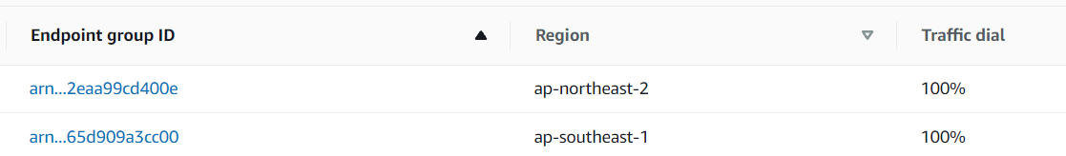
SEOUL
& Singapore
Global Accelator

Slide 15
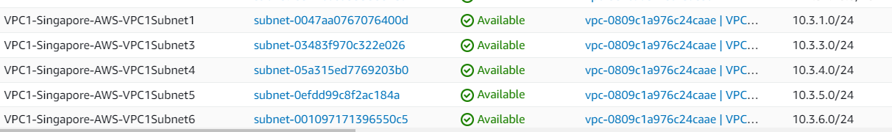
#SINGAPORE
#VPC
AWS Cloud
Singapore-VPC
퍼블릭
#Subnet
NAT
1.0/24
프라이빗3.0/24
프라이빗4.0/24
web1
10.3.3.100
Idc-singapore.internal 10.4.0.0/16
#Routing Table
DBSrv(Slave)
DNSSrv(bind9)
CGW(Vpn)
10.4.1.100
10.4.1.200

Slide 16
#SINGAPORE
# TransitGateway
AWS Cloud
Singapore-VPC
퍼블릭
#TGW Attachment
NAT
1.0/24
프라이빗3.0/24
프라이빗4.0/24
web1
10.3.3.100
# TGW-RoutingTable
Idc-singapore.internal 10.4.0.0/16
DBSrv(Slave)
DNSSrv(bind9)
CGW(Vpn)
10.4.1.100
10.4.1.200

Slide 17
#SINGAPORE
#VPC-IDC
AWS Cloud
Singapore-VPC
퍼블릭
NAT
1.0/24
#Subnet-IDC
프라이빗3.0/24
프라이빗4.0/24
web1
10.3.3.100
Idc-singapore.internal 10.4.0.0/16
#Routing Table-IDC
DBSrv(Slave)
DNSSrv(bind9)
CGW(Vpn)
10.4.1.100
10.4.1.200

Slide 18
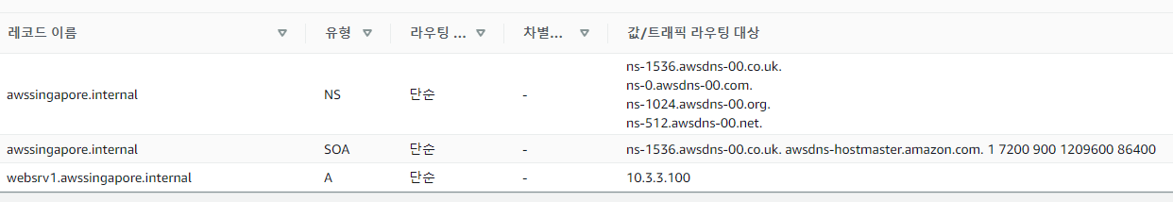
#SINGAPORE
AWS Cloud
#Route53
Singapore-VPC
퍼블릭
NAT
1.0/24
프라이빗3.0/24
프라이빗4.0/24
#Route53 Hosting
web1
10.3.3.100
Idc-singapore.internal 10.4.0.0/16
DBSrv(Slave)
DNSSrv(bind9)
CGW(Vpn)
10.4.1.100
10.4.1.200

Slide 19

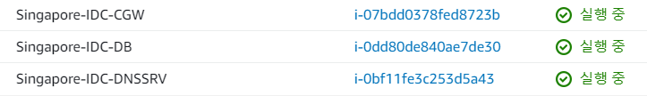
#SINGAPORE
AWS Cloud
# Instance
Singapore-VPC
퍼블릭
NAT
1.0/24
프라이빗3.0/24
프라이빗4.0/24
web1
10.3.3.100
# Instance
Idc-singapore.internal 10.4.0.0/16
DBSrv(Slave)
DNSSrv(bind9)
CGW(Vpn)
10.4.1.100
10.4.1.200

Slide 20
3
DataBase
- Replication Setting

Slide 21

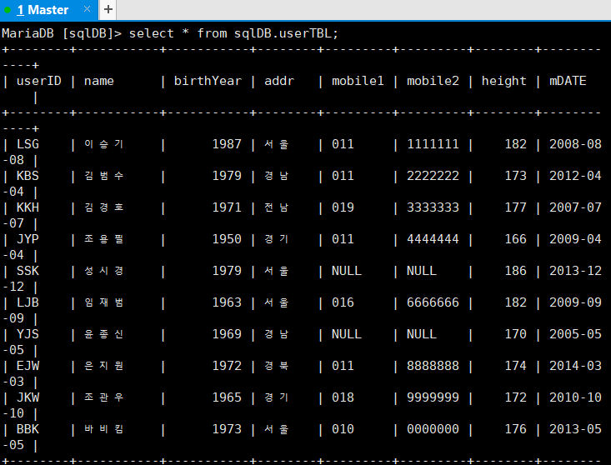
DataBase Setting

Slide 22


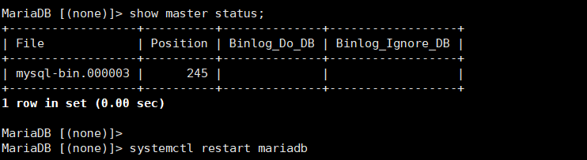
DB Data Back Up
[ ]

Slide 23
4
장애 조치

Slide 24
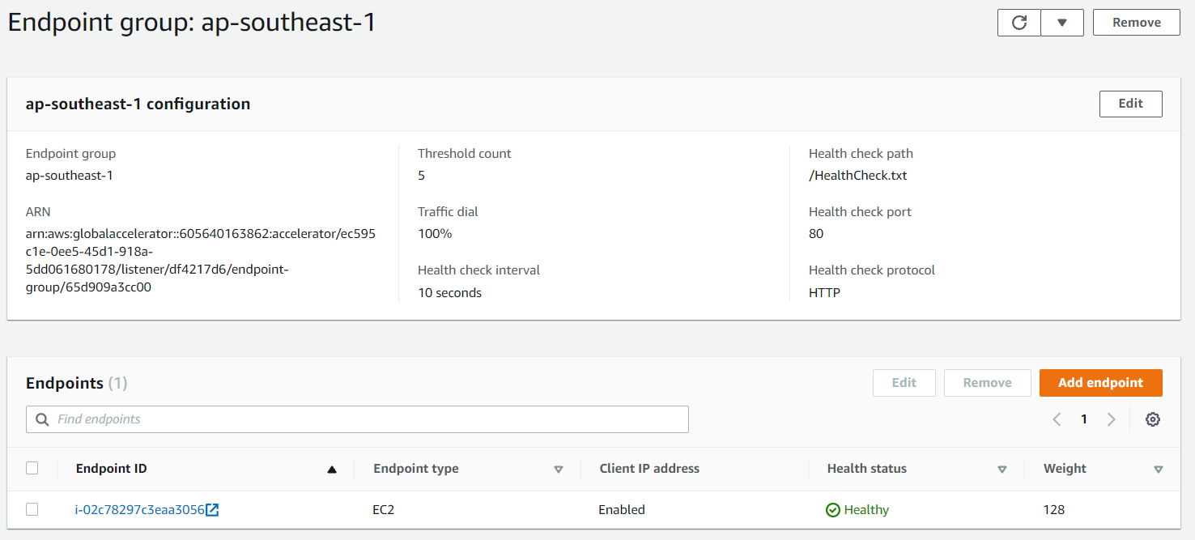
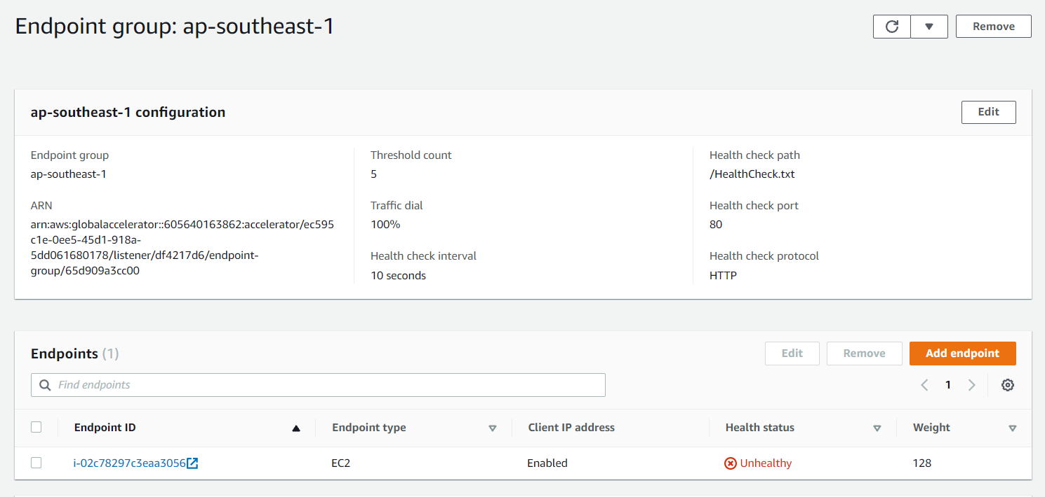

Slide 25
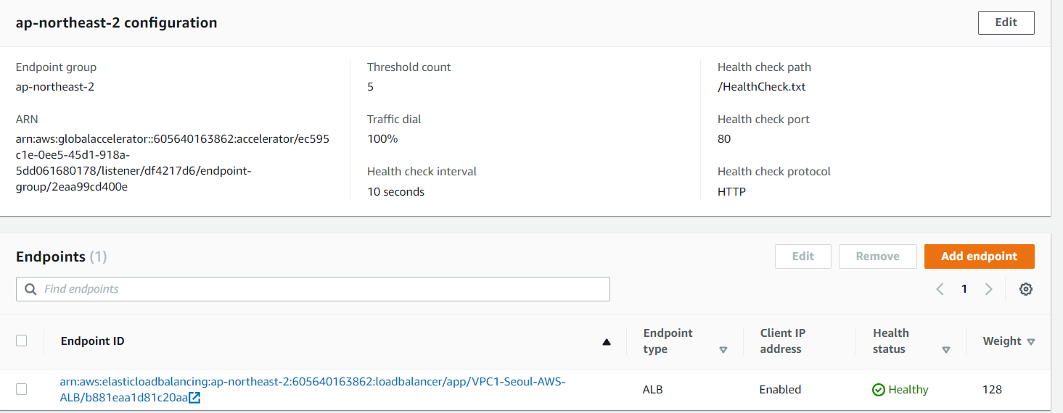
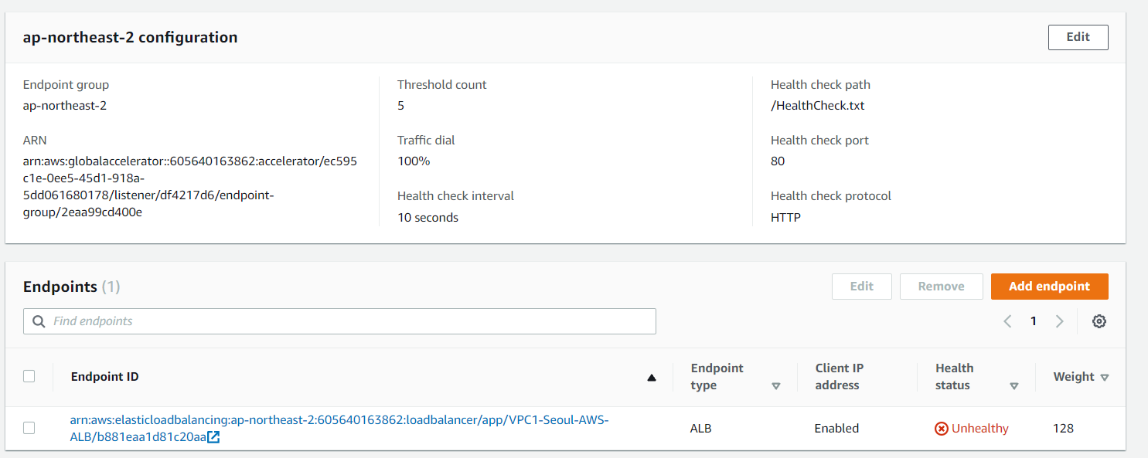

Slide 26
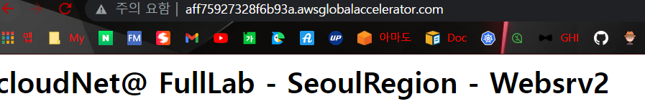
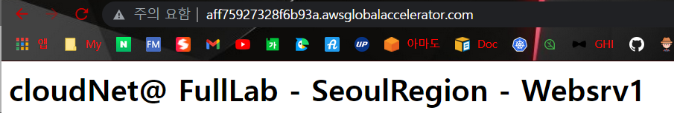
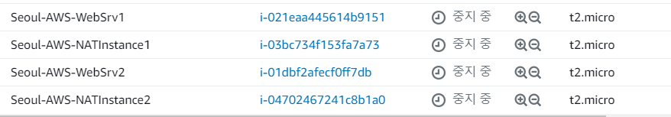
#t 서울 리전에 장애 발생 시

Slide 27
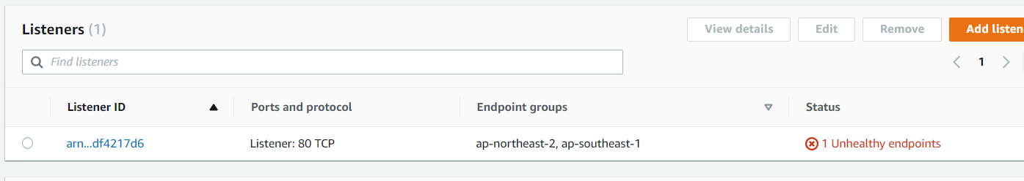
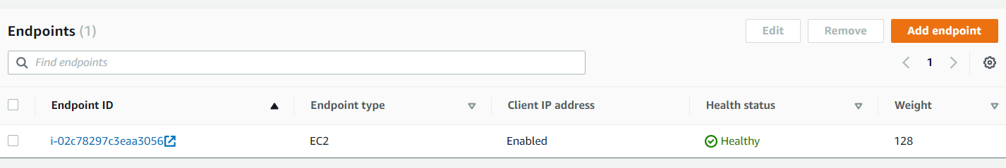
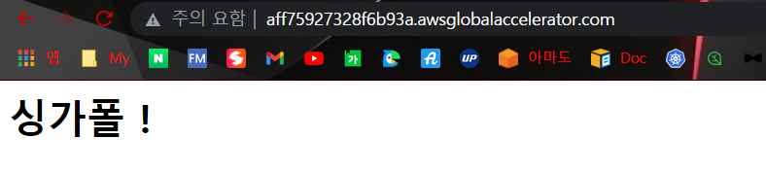
#t 싱가폴리전에서 응답

Slide 28

#
Thanks!

